Slide 1

instruction DP

Slide 2
instruction DP
Résumé champ application des procédures d’urbanisme

Slide 3
instruction DP champ application
Travaux créant une nouvelle construction
Les constructions nouvelles sont celles indépendantes de tout bâtiment existant.
De 0 à 5m² (abri de jardin) et piscine de moins de 10m² = RIEN
De 5 à 20m² de plancher ou d’emprise au sol = DECLARATION PREALABLE
A partir de 20m² de plancher ou d’emprise au sol = PERMIS DE CONSTRUIRE

Slide 4
instruction DP champ application
Travaux sur une construction existante
AGRANDISSEMENT :
De 0 à 20m² de plancher ou d’emprise au sol = DECLARATION PREALABLE
De 20m² à 40m² en zone « U » d’un POS/PLU = DECLARATION PREALABLE
Cette hausse du seuil à 40 m² ne s'applique pas si les travaux : ajoutant entre 20 et 40 m² de surface, et portent la surface de la construction initiale à plus de 150 m². Dans ce cas là, un permis de construire est alors nécessaire.
De 20m² à 40m² hors zone « U » d’un POS/PLU= PERMIS DECONSTRUIRE
A partir de 40m² ……………………………………= PERMIS DE CONSTRUIRE

Slide 5
instruction DP champ application
Travaux sur une construction existante
CHANGEMENT DE DESTINATION :
Article *R421-13 suite
Les changements de destination ou sous-destination de ces constructions définies aux articles R. 151-27 et R.151-28 sont soumis à permis de construire dans les cas prévus à l'article R. 421-14 et à déclaration préalable dans les cas prévus à l'article R. 421-17. »

Slide 6
instruction DP champ application
Travaux sur une construction existante
CHANGEMENT DE DESTINATION :
Article R151-27 « Les destinations de constructions sont : 1° Exploitation agricole et forestière ; 2° Habitation ; 3° Commerce et activités de service ; 4° Equipements d'intérêt collectif et services publics ; 5° Autres activités des secteurs secondaire ou tertiaire. »

Slide 7
instruction DP champ application
Travaux sur une construction existante
CHANGEMENT DE DESTINATION :
Article R151-28 « Les destinations de constructions prévues à l'article R. 151-27 comprennent les sous-destinations suivantes : 1° Pour la destination " exploitation agricole et forestière " : exploitation agricole, exploitation forestière ; 2° Pour la destination " habitation " : logement, hébergement ; 3° Pour la destination " commerce et activités de service " : artisanat et commerce de détail, restauration, commerce de gros, activités de services où s'effectue l'accueil d'une clientèle, hébergement hôtelier et touristique, cinéma ;

Slide 8
instruction DP champ application
Travaux sur une construction existante
CHANGEMENT DE DESTINATION :
Article R151-28 suite Les destinations de constructions prévues à l'article R. 151-27 comprennent les sous-destinations suivantes : 4° Pour la destination " équipements d'intérêt collectif et services publics " : locaux et bureaux accueillant du public des administrations publiques et assimilés, locaux techniques et industriels des administrations publiques et assimilés, établissements d'enseignement, de santé et d'action sociale, salles d'art et de spectacles, équipements sportifs, autres équipements recevant du public ; 5° Pour la destination " autres activités des secteurs secondaire ou tertiaire " : industrie, entrepôt, bureau, centre de congrès et d'exposition»

Slide 9
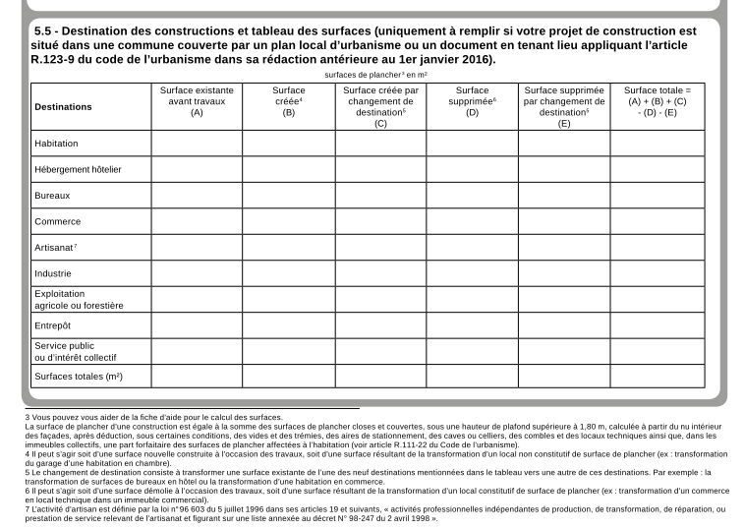
instruction DP champ application
Travaux sur une construction existante
CHANGEMENT DE DESTINATION :
Article *R421-13 suite
Les changements de destination ou sous-destination de ces constructions définies aux articles R. 151-27 et R.151-28 sont soumis à permis de construire dans les cas prévus à l'article R. 421-14 et à déclaration préalable dans les cas prévus à l'article R. 421-17. »

Slide 10
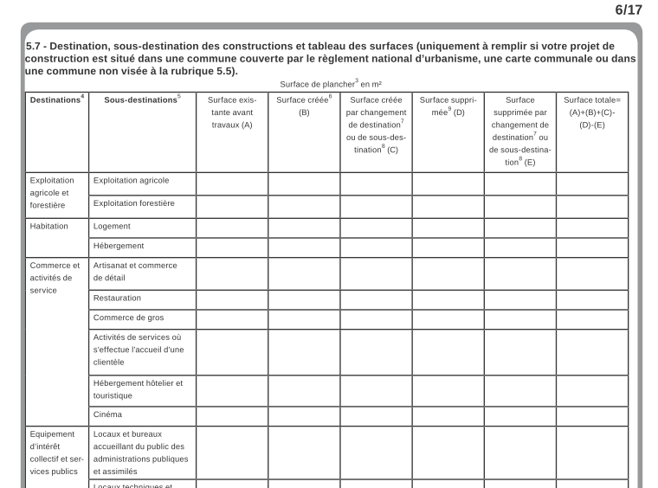
instruction DP champ application
Travaux sur une construction existante
CHANGEMENT DE DESTINATION :
Article *R421-13 suite
Les changements de destination ou sous-destination de ces constructions définies aux articles R. 151-27 et R.151-28 sont soumis à permis de construire dans les cas prévus à l'article R. 421-14 et à déclaration préalable dans les cas prévus à l'article R. 421-17. »

Slide 11
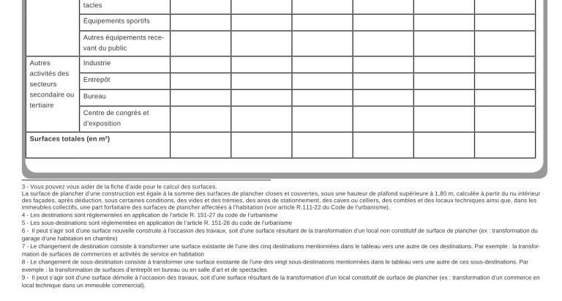
instruction DP champ application
Travaux sur une construction existante
CHANGEMENT DE DESTINATION :
Article *R421-13 suite
Les changements de destination ou sous-destination de ces constructions définies aux articles R. 151-27 et R.151-28 sont soumis à permis de construire dans les cas prévus à l'article R. 421-14 et à déclaration préalable dans les cas prévus à l'article R. 421-17. »

Slide 12
instruction DP champ application
Article R*421-14
Sont soumis à permis de construire les travaux suivants, exécutés sur des constructions existantes,
c) Les travaux ayant pour effet de modifier les structures porteuses ou la façade du bâtiment, lorsque ces travaux s'accompagnent d'un changement de destination entre les différentes destinations et sous-destinations définies aux articles R. 151-27 et R. 151-28
Pour l'application du c du présent article, les locaux accessoires d'un bâtiment sont réputés avoir la même destination que le local principal.

Slide 13
instruction DP champ application
Article *R421-17
Doivent être précédés d'une déclaration préalable lorsqu'ils ne sont pas soumis à permis de construire en application des articles R*421-14 à *R. 421-16 les travaux exécutés sur des constructions existantes, à l'exception des travaux d'entretien ou de réparations ordinaires, et les changements de destination des constructions existantes suivants :
a) Les travaux ayant pour effet de modifier l'aspect extérieur d'un bâtiment existant, à l'exception des travaux de ravalement ;

Slide 14
instruction DP champ application
Article *R421-17 suite
b) Les changements de destination d'un bâtiment existant entre les différentes destinations définies à l'article R. 151-27; pour l'application du présent alinéa, les locaux accessoires d'un bâtiment sont réputés avoir la même destination que le local principal et le contrôle des changements de destination ne porte pas sur les changements entre sous-destinations d'une même destination prévues à l'article R. 151-28

Slide 15
instruction DP champ application
A/ PLU ANCIEN => 9 DESTINATIONS
On change par DP ou PC entre les 9 destinations
B/ PLU ALURISE
5 DESTINATIONS et 20 SOUS DESTINATIONS
1/ si modif structure porteuse ou façade => PC
2/ si ni modif structure porteuse ni façade => 2 cas
* changement entre les 5 destinations => DP cf. R 421-17 b qui renvoi au R 151-27
* changement entre les sous destinations d’une même destination => pas de dossier

Slide 16
instruction DP champ application
Travaux sur une construction existante
MODIFICATION DE FACADE
Si que ça = DECLARATION PREALABLE
RAVALEMENT.
déclaration préalable s'ils se situent :
Dans un espace protégé comme les abords d'un monument historique,
- Dans une commune où le conseil municipal a pris une délib instituant Decla Pré pour ces travaux

Slide 17
instruction DP champ application
AMENAGEMENT
PARKING
De 0 à 9 places de PK = RIEN
De 10 à 49 places de PK= DECLARATION PREALABLE
A partir de 50 places de PK = PERMIS DE CONSTRUIRE

Slide 18
instruction DP champ application
LOTISSEMENT
Pas d’équipement commun, pas de voie commune = DECLARATION PREALABLE
Si équipement en commun = PERMIS D’AMENAGER
Lotissement en site classé, en SPR =toujours PERMIS D’AMENAGER même si pas d’équipement commun ni de voie commune

Slide 19
instruction DP champ application
CARAVANES EN DEHORS DES TERRAINS DE CAMPING AUTORISES
Gens du voyage : moins de 90 jours consécutifs RIEN ; au-delà = DECLARATION PREALABLE
Reste de la population moins de 90 jours par an RIEN au-delà = DECLARATION PREALABLE

Slide 20
instruction DP champ application
BATIMENT PROVISOIRE :
RIEN si on reste en dessous de:
Salle de classe :1 an
Cabane de chantier : durée du chantier
Autre construction : 3 mois

Slide 21
instruction DP
L’enregistrement
L’analyse du dossier
Les consultations
1er mois: Les délais et demandes de pièces
Les arrêtés
Les taxes et registre
Transmission des arrêtés
Procédure de retrait
Délai validité / prorogation
Conformité
contentieux

Slide 22
instruction DP 1 -L’enregistrement
1 -L’enregistrement
Les numéros
ex PC 33 243 15 F 0001
ex PC 33 243 12 F 0058 M1 (si modif )
ex PC 33 243 14 F 0041 T1 ( si transfert)
Attention double numérotation si PC avec ERP
2. On fournit un récépissé.
3. Durant toute l’instruction Affichage en mairie : Date, N°; Nom; Adresse; objet. (R423-6)

Slide 23
instruction DP 2 L’analyse du dossier
A partir de la réception le chrono est lancé.
Nous avons 30 jours pour que le demandeur reçoive dans sa boite aux lettres
SOIT l’arrêté de DP
SOIT le courrier stipulant que dossier est incomplet
SOIT le courrier stipulant que le délai d’instruction de base de 1 mois est porté a 2 mois si consult ABF
SOIT le courrier stipulant que dossier est incomplet ET que le délai d’instruction de base est modifié.

Slide 24
instruction DP 2 L’analyse du dossier
On vérifie si les pièces de la « liste de course » sont bien là.
DP1, DP2, Etc.…
ATTENTION pour la DP 11,
il est bon attendre l’avis de l’ABF

Slide 25
instruction DP 2 L’analyse du dossier
On vérifie si la « DENCI » est correctement complétée
Surface existante du logement
Surface créée, celle du garage,
Et surtout la RAP (archéologie)

Slide 26
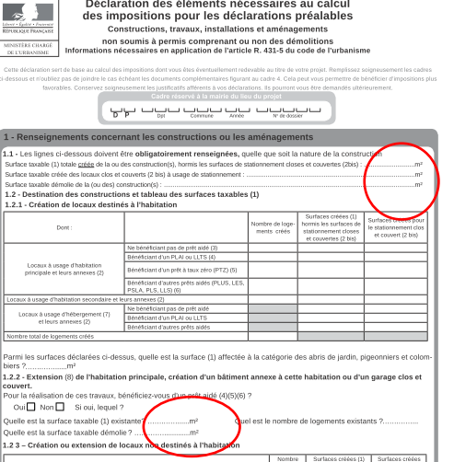
2. L’analyse du dossier COMPLETUDE

Slide 27
instruction DP 2 L’analyse du dossier
On vérifie la conformité avec :
les articles du POS/PLU
Les articles du RNU qui s’appliquent

Slide 28
instruction DP 2 L’analyse du dossier
UC1 : OCCUPATIONS ET UTILISATIONS DU SOL INTERDITES
UC2 : OCCUPATIONS ET UTILISATIONS DU SOL SOUMISES A DES CONDITIONS PARTICULIERES
Les titres sont clairs => tout projet qui ne figure pas dans ces deux liste doit être autorisé
Un PLU ne peut pas interdire une procédure (lotissement)
Ni en créer une ( autorisation vente à la découpe)

Slide 29
instruction DP 2 L’analyse du dossier
UC3 : CONDITIONS DE DESSERTE DES TERRAINS PAR LES VOIES PUBLIQUES OU PRIVÉES ET D’ACCES AUX VOIES OUVERTES AU PUBLIC
Sdis
Ordures ménagère

Slide 30
instruction DP 2 L’analyse du dossier
UC4 : CONDITIONS DE DESSERTE DES TERRAINS PAR LES RESEAUX PUBLICS
Si zone U on les doit
Si renforcement moyen de faire financer le demandeur = L 332-6-1, L332-8, L332-15
spanc en amont

Slide 31
instruction DP 2 L’analyse du dossier
UC5 : SUPERFICIE MINIMALE DES TERRAINS CONSTRUCTIBLES
- Supprimé par la loi 2014-366 du 24 mars 2014 ALUR

Slide 32
instruction DP 2 L’analyse du dossier
UC6 : IMPLANTATION DES CONSTRUCTIONS PAR RAPPORT AUX VOIES ET EMPRISES PUBLIQUES

Slide 33
instruction DP 2 L’analyse du dossier
UC7 : IMPLANTATION DES CONSTRUCTIONS PAR RAPPORT AUX LIMITES SEPARATIVES

Slide 34
instruction DP 2 L’analyse du dossier
UC8 : IMPLANTATION DES CONSTRUCTIONS LES UNES PAR RAPPORT AUX AUTRES SUR UNE MEME PROPRIETE

Slide 35
instruction DP 2 L’analyse du dossier
UC9 : EMPRISE AU SOL DES CONSTRUCTIONS

Slide 36
instruction DP 2 L’analyse du dossier
UC10 : HAUTEUR MAXIMALE DES CONSTRUCTIONS

Slide 37
instruction DP 2 L’analyse du dossier
UC11 : ASPECT EXTERIEUR DES CONSTRUCTIONS ET AMENAGEMENT DE LEURS ABORDS

Slide 38
instruction DP 2 L’analyse du dossier
UC12 : OBLIGATIONS EN MATIERE DE REALISATION D’AIRES DE STATIONNEMENT

Slide 39
instruction DP 2 L’analyse du dossier
UC13 : OBLIGATIONS EN MATIERE DE REALISATION D’ESPACES LIBRES ET DE PLANTATIONS

Slide 40
instruction DP 2 L’analyse du dossier
UC14 : COEFFICIENT D’OCCUPATION DU SOL
- Supprimé par la loi 2014-366 du 24 mars 2014 ALUR

Slide 41
instruction DP 2 L’analyse du dossier
UC15 : OBLIGATIONS IMPOSEES EN MATIERE DE PERFORMANCES ENERGETIQUES ET ENVIRONNEMENTALES

Slide 42
instruction DP 3 Les consultations
ABF L621-30-1 code pat
DRAC Archéo
DRAC MH
DDTM Hand
SDIS
GESTION EAUX PLUVIALES
Voirie VILLE
Voirie CD
Véto
DIRECCTE
DDTM instruction Etat
NAVIG- EPIDOR
ARS
CDAC à faire dans les 7 jours
Jeunesse et sport
Carrière
Faisceau hertzien
ministère de la défense (pprt poudre)
.hygiène
Douane (tabac)
DDTM Police de l’eau
DREAL ICPE
DREAL Effluents
SNCF
Sureté Nucléaire
ENEDIS ERDF
GDF Suez
Lyonnaise-suez-saure etc
Chambre d’Agriculture
PPRI
Ordures Ménagéres
Transport de fond
Agence Nationale Fréquence
Cdpenaf (zone A)
DIRA dir inter-dépare route atlant
asf
CDNPS (zone N)
Dgac (aero)
Snia ( aerien)
SPANC

Slide 43
instruction DP 4 Les Demandes de Pièces Manquante
- On ne peut demander que les pièces listées dans le bordereau.
on peut demander de corriger le Cerfa S’il est *incomplet ex: manque la date de naissance..
*mal rempli ex: les additions du tableau de surface sont fausses
* incohérent ex: incohérence entre les surfaces déclarées et celles que l’on voit sur les plans

Slide 44
instruction DP 4 courrier à faire avant la fin du 1er mois:
1/ On y indique la modification de délai si ABF
2/ on y liste les pièces manquantes
3/ on y demande des dossiers supplémentaires pour faire les consultations
*il faut au final : 1 pour la Préfecture
1 pour la Mairie
1 pour chaque service consulté
1 pour la TA
Bien sûr :si pas de modif délai, dossier complet et en nombre suffisant alors on fait arrêté

Slide 45
instruction DP 5Les arrêtés
Cf les arrêtés types, ne pas oublier:
1/ Dans les « VU » toutes les consultation faites
2/ Gestion des prescriptions des services consultés, il faut :
soit les recopier intégralement
soit utiliser une phrase comme « les prescriptions formulées par ENEDIS le 10/10/2018 seront impérativement respectées »
Mais pas de solution mixte!!
3/ Bien numéroter les pages de l’arrêté.
4/ Attention signature par le Maire parfois Pb avec le Maire adjoint
5/ Bien indiquer les délais et voies de recours

Slide 46
instruction DP 5Les arrêtés
6/ attention a de très rare exception prés la non réponse de notre part à la fin du délai débouche sur une autorisation tacite.
Par exemple la lettre en RAR rallongeant le délai n’a pas été présentée avant la fin du 1er mois alors au bout de ce mois la DP est autorisée tacitement.
7/ S.O.S boulette!!!!
Si cela vous arrive: on peut prendre un arrêté dans les 2 mois qui suivent la « tacitité » afin de notifier les prescriptions que l’instruction du dossier implique mais pas de refus possible.
formulation:
article 1 : vous bénéficiez d’une DP tacite de puis le……/2018
article 2: les prescriptions suivantes seront respectées

Slide 47
instruction DP 5Les arrêtés
8/ LES ADAPTATIONS MINEURES Cf art L152-3 du CU
« rendues nécessaires par la nature du sol, la configuration des parcelles ou le caractère des constructions avoisinantes »
ATTENTION L’UTILISATION DE CET OUTILS SE MOTIVE,
COMME NOUS LE FAISONS POUR UN REFUS

Slide 48
instruction DP 6Les taxes et registre
a/ Taxe d’Aménagement= L et R 331.1 et suivant
b/ Le registre R332-41
c/ Les L 332-6 et suivant.
1/ équipement exceptionnel (sauf si logement ) L 332-8
2/ la PVR L 332 11-1
3/ le Projet Urbain Partenarial
4/ équipement propre L 332-15
NB en zone U les terrains doivent desservis par les réseaux sinon la ville les doit et le maillage des 200m du SDIS doit être fait.
Mais si un projet à besoin de plus de bornes incendies ou plus de puissance ENEDIS ou un rond point alors ces 4 articles sont là

Slide 49
instruction DP 7Les transmissions du dossier
Demandeur
en RAR ou notification direct ou mail si ok du demandeur = 1 dossier complet + consultations + arrêté avec la date de transmission en préfecture + doc+daact
Préfecture dans la semaine de signature
= 1 dossier complet+2arrêtés+consultations+courrier fin du 1er mois
DDTM pour la TA= Cerfa urba+liasse fiscale+arrêté
Affichage devant la mairie de l’arrêté pendant plus de 2 mois
Recueil des actes administratif + registre des participations

Slide 50
instruction DP 8 La procédure de RETRAIT
Impossible pour les DP!

Slide 51
instruction DP 9 Durée de validité
Article R424-17
« Le permis de construire, d'aménager ou de démolir est périmé si les travaux ne sont pas entrepris dans le délai de trois ans à compter de la notification mentionnée à l'article R. 424-10 ou de la date à laquelle la décision tacite est intervenue.. Il en est de même si, passé ce délai, les travaux sont interrompus pendant un délai supérieur à une année
Les dispositions du présent article sont applicables à la décision de non-opposition à une déclaration préalable lorsque cette déclaration porte sur une opération comportant des travaux. »

Slide 52
instruction DP 9 Durée de validité
« Article R*424-18
Lorsque la déclaration porte sur un changement de destination ou sur une division de terrain, la décision devient caduque si ces opérations n'ont pas eu lieu dans le délai de trois ans à compter de la notification mentionnée à l'article R*424-10 ou de la date à laquelle la décision tacite est intervenue.
Il en est de même lorsque la déclaration ne comporte pas de travaux et porte sur l'installation d'une caravane en application du d de l'article R*421-23 ou sur la mise à disposition des campeurs de terrains ne nécessitant pas de permis d'aménager en application de l'article R*421-19.. »

Slide 53
instruction DP 10.prorogation
Article R424-21 à R424-23 (version 2018)
Le permis de construire, d'aménager ou de démolir ou la décision de non-opposition à une déclaration préalable peut être prorogé deux fois pour une durée d'un an, sur demande de son bénéficiaire si les prescriptions d'urbanisme et les servitudes administratives de tous ordres auxquelles est soumis le projet n'ont pas évolué de façon défavorable à son égard…/…

Slide 54
instruction DP 11. Les conformités
DOC: La procédure de Déclaration Ouverture de chantier ne s’applique pas au DP.
DAACT : rien dans la procédure n’exonère les DAACT de DP de la fourniture des attestations AT1 HANDICAP
AT2 SISMIQUE
AT3 RT 2012
AT4 ACCOUSTIQUE
Mais en pratique si les travaux ne franchisent pas le seuil des PC ils ne franchisent pas le seuil des attestations.

Slide 55
instruction DP 11. Les conformités
La DAACT déclenche la VISITE DE CONFORMITE
Obligatoire si : ABF(hormis 500m) ou ERP ou PPRI
on a 5 mois pour transmettre notre réponse
sinon réputée OK (Article R462-7)
Optionnelle dans les autres cas
on a 3 mois pour transmettre notre réponse
sinon réputée OK
Procédure : cf R 468 et suivant

Slide 56
instruction DP 11. Les conformités
On prend rdv; lors de la visite nous vérifions:
L’implantation
La destination
Les façades: hauteurs, formes et matériaux couleurs
Les plantations
VRD eaux pluviales
stationnement

Slide 57
instruction DP 11. Les conformités
1er cas : lors de la visite nous constatons que tout est conforme
=> On délivre l’ATTESTATION DE NON CONTESTATION DE CONFORMITE

Slide 58
instruction DP 11. Les conformités
2eme cas : lors de la visite nous constatons des différences vis à vis des plans
On rédige un courrier de contestation de conformité demandant :
Soit modifier le bâtiment afin de le rendre conforme
Soit déposer une nouvelle DP dans le but que l’administration entérine les modifications

Slide 59
instruction DP 12. Le contentieux de l’urbanisme
Les Procès verbaux d’infraction L et R 480 etc.
Le Tribunal Administratif L et R 600 etc..

Slide 60
instruction DP 12. Le contentieux de l’urbanisme
Le Tribunal Administratif = L et R 600 etc..
Que faire face à un Recours gracieux d’un voisin grincheux?
1/faire un accusé de réception le plus neutre possible avec date de réception du courrier et le chapitre sur les délais et voies de recours
2/Contacter l’avocat de l’assurance de la commune
3/Archiver une copie du règlement du PLU alors en vigueur

Slide 61
SANS RECOURS GRACIEUX |  |  | DELAIS RECEVABILITE DU RECOURS DU GRINCEUX |  |  | AVEC RECOURS GRACIEUX
 |  | 02-janv | SIGNATURE DE L'ARRETE
 |  | 03-janv | AFFICHAGE ARRETE DEVANT MAIRIE
recours |  |  |  |  |  | recours
direct |  | 05-janv | AFFICHAGE SUR LE TERRAIN
Trib Admi |  |  |  |  |  | gracieux
 |  | 05 FEVR
delai de |  |  |  | delai de |  | delai de |  | delai de
recevabilité |  |  |  | recevabilité |  | recevabilité |  | recevabilité
du recours |  | 04-mars | RECEPTION DU RECOURS GRACIEUX EN MAIRIE | du recours | delai | du recours | delai | du recours
au TA |  |  |  | au TA | de 2 mois | en mairie | de 2 mois | au TA
 |  | 05-mars |  |  | qui nous |  | qui nous
 |  |  |  |  | est donné |  | est donné
 |  |  |  |  | pour rejeter |  | pour rejeter
 |  |  |  |  | le recours |  | le recours
 |  |  |  |  | gracieux |  | gracieux
 |  |  |  |  | 1er cas: |  | 2eme cas:
 |  | 09-avr | COURRIER DE REJET EXPRESSE DU RECOURS GRACIEUX |  | on répond |  | on se tait
 |  |  |  |  |  |  | donc rejet
 |  | 04-mai | AU BOUT DE 2 MOIS REJET TACITE DU RECOURS GRACIEUX |  |  |  | tacite
 |  |  |  | fin 2 mois
 |  |  |  | apres rejet
 |  | 09-juin |  | expresse
 |  |  |  |  |  |  |  | fin 2 mois
 |  |  |  |  |  |  |  | après rejet
 |  | 04-juil |  |  |  |  |  | tacite

Slide 62
instruction DP Le contentieux de l’urbanisme
2b) Le Tribunal Administratif
Le demandeur qui attaque notre refus
Un refus « cassé » par le juge: on doit reprendre l’instruction sans utiliser les arguments censurés
Les adaptations mineures doivent être motivées.
R111-27 on doit « reprendre à notre compte les arguments de l’ABF »

Slide 63
instruction DP Le contentieux de l’urbanisme
Cas particulier: « en cas de refus de permis ou d’opposition à une déclaration préalable fondés sur une opposition de l ’ABF, le demandeur peut, dans le délai de 2 mois à compter de la notification de la décision saisir le préfet de région, par lettre RAR, d’un recours contre la décision » r 424-14 du Code Urba. Selon CE 12/02/2014 n°359343 le recours devant le TA n’est recevable s’il n’a pas , préalablement , saisi le Préfet de région

Slide 64
SANS RECOURS GRACIEUX |  |  | DELAIS RECEVABILITE DU RECOURS D DU D EMANDEUR ATTAQUANT NOTRE REFUS |  |  | AVEC RECOURS GRACIEUX
 |  | 02-janv | SIGNATURE DE L'ARRETE
 |  | 03-janv | AFFICHAGE ARRETE DEVANT MAIRIE
recours |  |  |  |  |  | recours
direct |  | 05-janv | RECEPTION DU REFUS de PC par RAR
Trib Admi |  |  |  |  |  | gracieux
 |  | 05 FEVR
delai de |  |  |  | delai de |  | delai de |  | delai de
recevabilité |  |  |  | recevabilité |  | recevabilité |  | recevabilité
du recours |  | 04-mars | RECEPTION DU RECOURS GRACIEUX EN MAIRIE | du recours | delai | du recours | delai | du recours
au TA |  |  |  | au TA | de 2 mois | en mairie | de 2 mois | au TA
 |  | 05-mars |  |  | qui nous |  | qui nous
 |  |  |  |  | est donné |  | est donné
 |  |  |  |  | pour rejeter |  | pour rejeter
 |  |  |  |  | le recours |  | le recours
 |  |  |  |  | gracieux |  | gracieux
 |  |  |  |  | 1er cas: |  | 2eme cas:
 |  | 09-avr | COURRIER DE REJET EXPRESSE DU RECOURS GRACIEUX |  | on répond |  | on se tait
 |  |  |  |  |  |  | donc rejet
 |  | 04-mai | AU BOUT DE 2 MOIS REJET TACITE DU RECOURS GRACIEUX |  |  |  | tacite
 |  |  |  | fin 2 mois
 |  |  |  | apres rejet
 |  | 09-juin |  | expresse
 |  |  |  |  |  |  |  | fin 2 mois
 |  |  |  |  |  |  |  | après rejet
 |  | 04-juil |  |  |  |  |  | tacite

Slide 65
instruction DP

Slide 66
 |  | CRISTALISATION DES DROITS
REGIME GENERAL |  |  | DP | PA sans règlement | PA avec règlement
 |  |  | POUR
 | 5 OCT 2012 | ARRETE DP LOTISSEMENT | LES
 |  |  | TERRAINS
PLU 2012 |  |  | COUVERTS
 | 4 NOV 2014 | ARRETE PA | PAR | POUR | POUR
 |  |  | LA DP | LES | LES
 | 2 DEC 2015 | APPROBATION PLU | PLU 2012 | TERRAINS | TERRAINS
 |  |  | CLAUSES | COUVERTS | COUVERTS
 |  |  | PLUS | PAR | PAR
 | 4 JAN 2016 | VENTE PAR ANTICAPTION | SEVERES | Le PA | Le PA
 |  | On donne 36MOIS pour FINIR | DU PLU | PLU 2012 | Seules
 |  |  | S’APPLIQUENT | CLAUSES | Les
PLU 2015 | 5 OCT 2017 |  | PAS | PLUS | Clauses
 |  |  | Plus | SEVERES | Du
 |  |  | sévères | DU PLU 2015 | Règlement
 | 5 FEV2018 | Finalement DAACT fournis | de | S’APPLIQUENT | Du
 |  | Au bout de 25 MOIS | PLU 2012 | PAS | lotissement
 | 5 FEV 2023 |  | Ou PLU 2015
 |  |  |  | Plus sévères de | Plus sévères de
 | 5 OCT 2022 |  | PLU 2015 | PLU 2012 ou PLU 2015 | PLU 2012ou PLU2015
 | 5 FEV 2028 |  |  | PLU 2015 | PLU 2015

Slide 67
« cristallisations des règles »
En d’autres termes:
De 0 à 5 ans, compté à partir DAACT: seul s’applique
Soit le règlement du lotissement
Soit les règlement du POS /PLU en vigueur à l’époque en absence de règlement mais on peut bénéficier des allégements dans les règles du POS PLU intervenus entre temps
De 5 à 10 ans: les clauses les plus sévères entre celles indiquées ci-dessus et celles du POS/PLU actuel
10 ans et plus : les clauses du POS/PLU actuel

